Slide 1
Avia
Автор проекта: Тасбауова Даяна

Slide 2
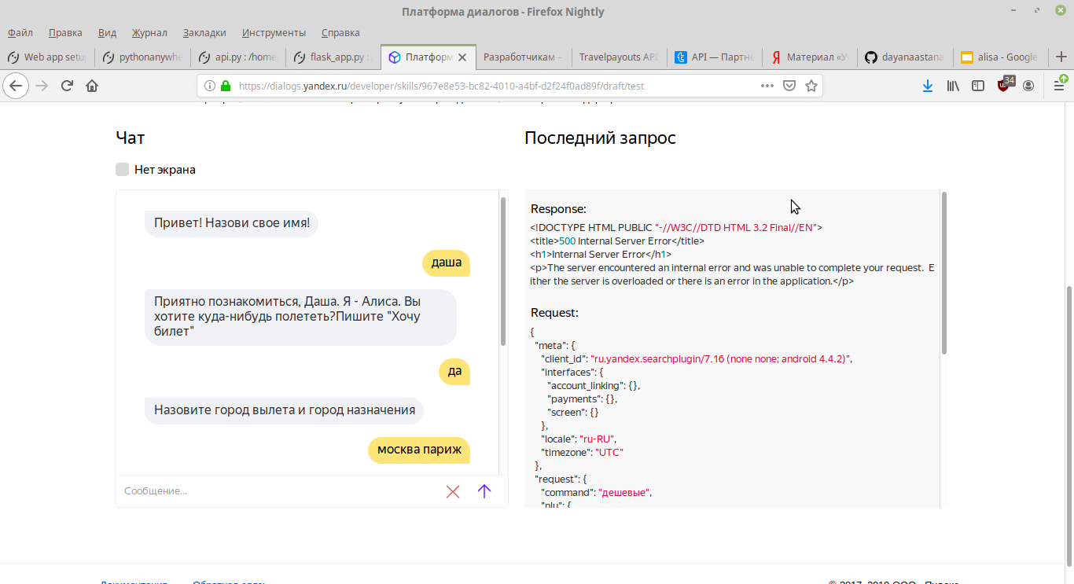
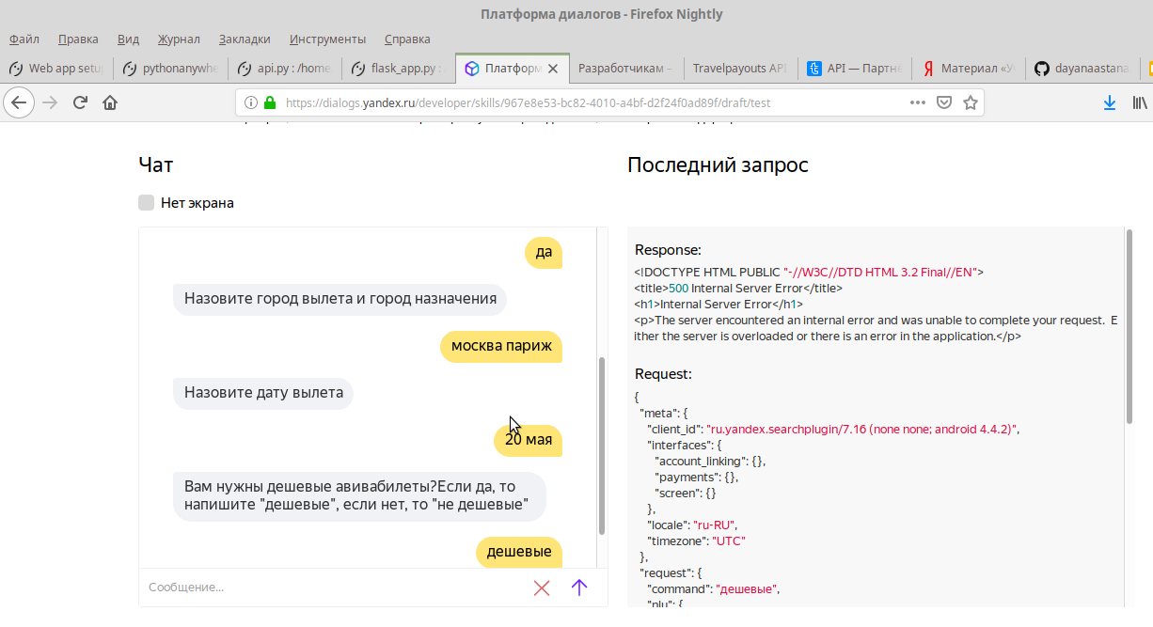
Описание идеи
Вам нужно купить билеты на самолет?Да, и еще и дешевые найти?Навык Avia вам в помощь.
Навык предлагает вам сервис покупки авиабилетов.Спрашивает у вас города вылета и назначения, дату вылета, нужно ли искать самые дешевые билеты и выдает результат.Если он вас устраивает, предлагает перейти по ссылке.

Slide 3
Сделано:
Работа с классами
JSON с ответами на запрос(билеты:цена, дата, кол-во пересадок, номер рейса и т.д)
TravelpayoutsAPI
Работа с Алисой
YANDEX.GEO
YANDEX.FIO
YANDEX.DATETIME
Презентация

Slide 4
Описание кода
Были использованы библиотеки flask, logging, json, requests.Работа с классами(User).Функции: handle_dialog, main, get_city, get_first_name, get_date.А также импортированы функции с файла api.py get_avia(Возвращает цены на ближайшие к целевым датам) , get_avia_cheap(Возвращает самый дешевый билет без пересадок для выбранного направления с фильтрами по датам вылета и возвращения.),get_iata(возвращает индивидуальный Iata код города).

